Slide 1
Proyecto APT
Página web administrable
Integrantes:
-Nicolas Quijada
-Nicolas Taiba

Slide 2
Contexto
La automotora Jose Garces Automoviles no cuenta con una página web para que los clientes puedan visualizar todos los vehículos disponibles de la automotora, ver información de contacto o agendar citas para los vehículos.
Nuestro proyecto está enfocado principalmente en cubrir las necesidades de la automotora de administración de sus vehículos. La página web tendrá un diseño responsivo y minimalista para facilitar la gestión de vehículos y la interacción de los clientes de la automotora. Además contará con secciones para la administración de la página como la edición de las imágenes en la sección de inicio o modificar información de vehiculos.

Slide 3
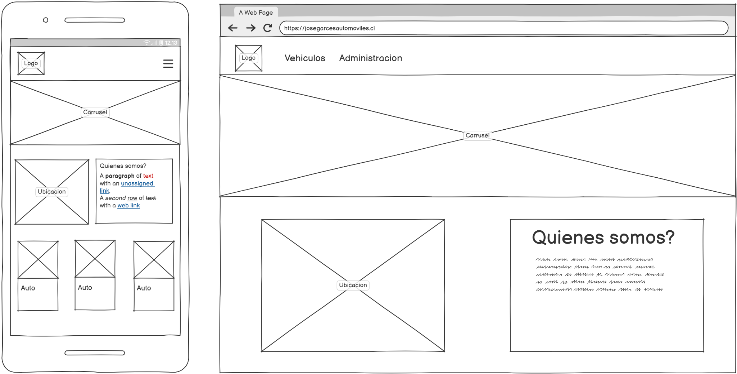
Mockup: Interfaz de inicio

Slide 4
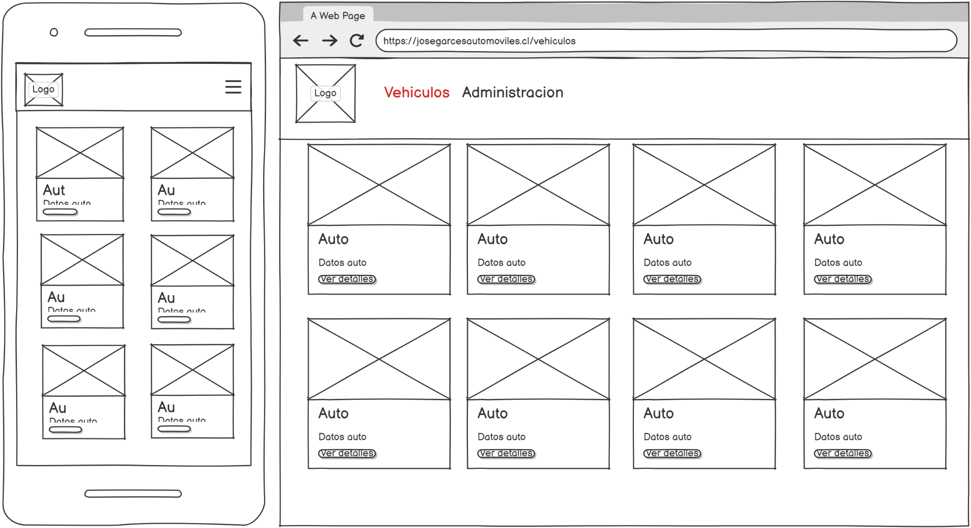
Mockup: Vehículos

Slide 5
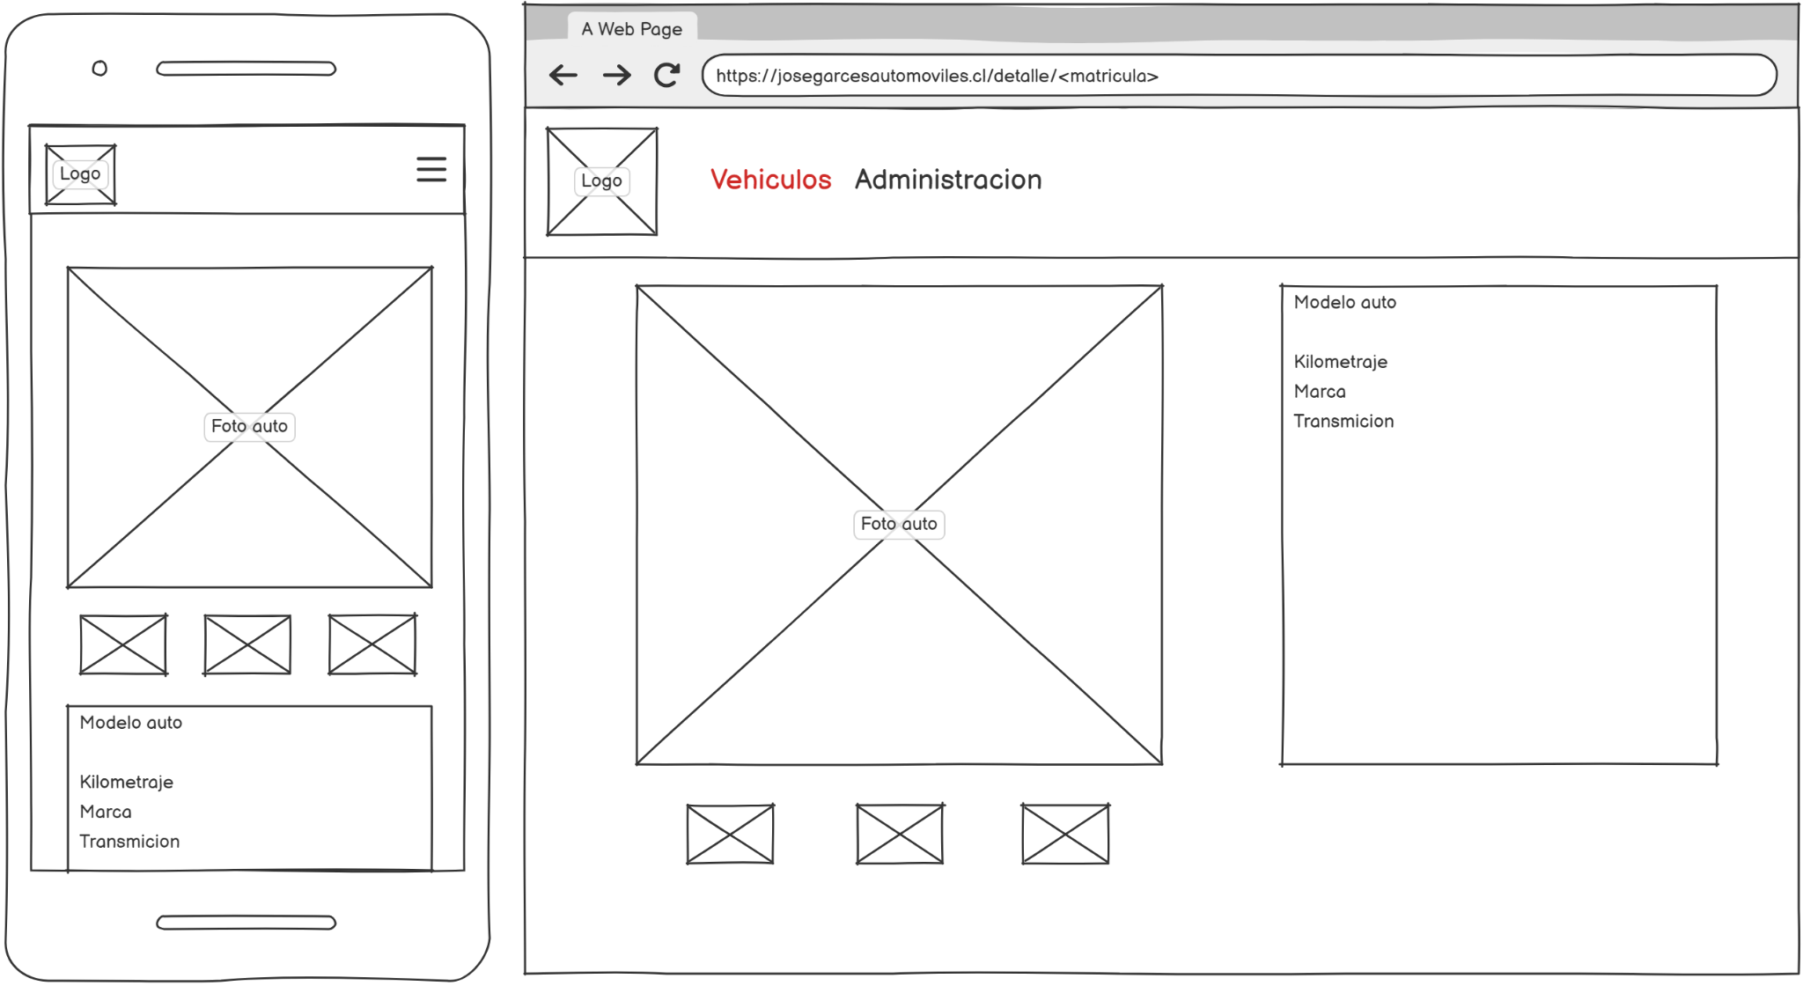
Mockup: Detalle

Slide 6
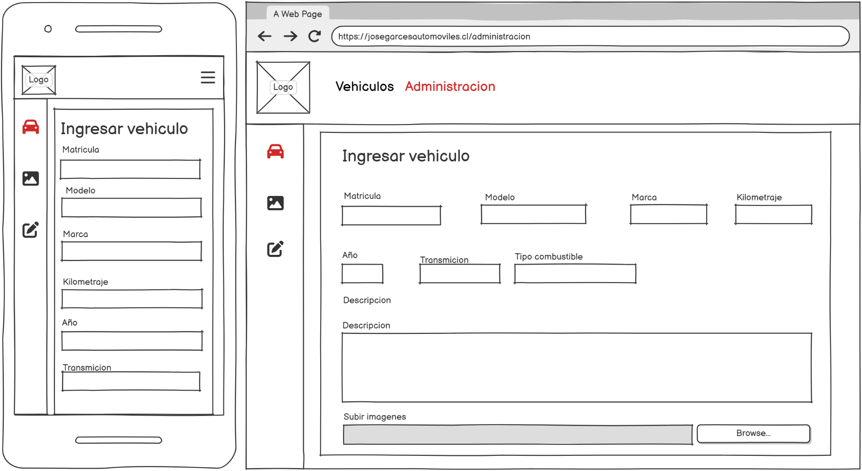
Mockup: Administración

Slide 7
Gracias por su atencion!

